Slide 1
職業教育

Slide 2
目錄
職業教育的重要與發展
台灣技職教育簡介
技職教育相關法規與政策
技職教育面臨的挑戰
十二年國教技術型高中群科課程綱要
各國技職教育的借鏡

Slide 3
選技職好好讀有前途-技職達人篇完整版 11:29 https://www.youtube.com/channel/UCVuqeKzws7I9VWKrYHb3s1A
技職達人(天空開滿雲朵) 10:59 https://www.youtube.com/watch?v=jlGu8-wjTSA
贏向技職路篇 0:34 https://www.youtube.com/watch?v=BmDeQzeoiB4

Slide 4
名詞釋義
職業教育、職業訓練(https://www.naer.edu.tw/ezfiles/0/1000/attach/36/pta_6023_7129030_16881.pdf)
  職業教育：職業的職前教育，即目前的技職教育培訓
  職業訓練：雇主的責任(師徒制)、協會辦理培訓(我國職訓局)、職業證書與考試協會進行培訓。

Slide 5
職業教育、技職教育
  早期，我國技術及職業教育是為了配合台灣經濟建設發展而設置，以培育實用性技術人材為目標，課程內容以技能訓練為導向，為狹義的職業教育(技職準備與進修教育)。
  後期，因加入WTO、受到產業化衝擊、面對知識經濟等挑戰，重新廣義界定為「職業生涯準備之教育」(技職覺察與試探、教育與技職準備、教育與技職進修)，亦即對準備從事某職業者，提供有系統的專業知能、態度和理想的教育。

Slide 6
壹、技職教育的重要與發展
技職教育的重要與發展
老師為何要了解技職教育

Slide 7
技職教育的重要與發展
一、歐美國家高度重視技職教育，視為提升國家競爭力之重要基礎
  美國：2001年勞工部提出「21世紀勞動力計畫」，以規劃培養未來勞動力所需之教育訓練。
  英國：為振興經濟、提高企業競爭力，加強教育與企業結合，建立統一職業資格標準，落實證照制度，培養青年就業能力。

Slide 8
  德國：採取教育與訓練並行之「雙軌制」，每年約有6成學生選擇技職教育。嚴格的技能與職業道德養成教育，確保德國一流的產業競爭力。
  新加坡：學院改建科技園區，邀請國內外產業界之大師擔任授課老師與演講，讓學生更清楚了解產業趨勢脈動。
  澳洲：重技職人才，課程、認證有制度。有7成中學生會優先選擇技職體系。根據澳洲TAFE統計，技職畢業平均年薪為53,500元澳幣，較大學畢業生多出3,500元澳幣。

Slide 9
二、我國技職教育開創過台灣經濟奇蹟
  我國技術及職業教育，早期是為了配合台灣經濟建設發展而設置，以培育實用性技術人材為目標，課程內容以技能訓練作為導向，此為狹義的技職教育。
  後期，因加入WTO、受到產業化衝擊、面對知識經濟等挑戰，重新廣義界定為「職業生涯準備之教育」，即對準備從事某種職業學習者，提供有系統的專業知能、態度和理想的教育。

Slide 10
三、我國技職教育的發展
  40年代：開始推行經建計劃，大幅改進農業生產技術、發展勞力密集之民生工業。
  50年代：出口擴張時期，需大量工、商人力。
  60年代：傳統產業轉向資本、技術密集產業。62年成立技術及職業教育司、63年設立第一所技術學院(台灣工業技術學院)。

Slide 11
  70年代：提高高職生對高中生比例、培育大量人力。
  80年代：經濟發展面臨國際化與自由化強大挑戰，須提升高等技職人力，進入知識密集時代。85年改制制度開始。
  90年代：推動醫療照護、生物科技、精緻農業、觀光旅遊文化創意、綠色能源等六大新興產業。

Slide 12
我國經濟建設與技職教育發展關係密切
資料來源：2015年中華民國技術及職業教育簡介
年代 | 經濟建設重點 | 技職教育發展情形 | 高職:高中學生比
40 | 土地改革成功、農業生產提高 發展勞力密集民生工業 | 農業、商業為核心教育 重視高級職業學校 | 4:6
50 | 拓展對外貿易：需大量工、商人力 | 發展工、商業職業教育 實施九年國民義務教育 擴增職業教育類科與數量 開辦五專、二專教育 | 4:6
60 | 進行十大建設 發展資本、技術密集工業 | 改進工業職業及專科教育 創設技術學院 | 6:4
70 | 發展高科技產業、石化工業 | 全面提升工業職業及專科教育 | 7:3
80 | 發展知識密集經濟產業 籌設亞太營運中心 | 開辦綜合高中、增設技術學院 績優專科學校改制技術學院 績優技術學院改名科技大學 | 5:5
90 | 發展兩兆雙星產業 | 全面發展技職教育 技職教育國際化 | 5:5
100 | 推動六大新興產業、十大服務業、四大智慧型產業 | 應企業人才需求與學生性向發展，務求適才適性 | 6:3

Slide 13
老師為何要了解技職教育?
城鄉差距確實存在
  技職教育可以照顧弱勢學生(偏鄉較多)，使發展一技之長
  技職教育可以培育具體的職場專業素養；可以為未來就業做直接的準備。
個別差異確實存在
  多元智能論相信，每個人都有其天賦才能，應協助學生找到其天賦才能(有人適合升學，有人適合動手做)
  做中學是最好的學習：杜威提出做中學概念。

Slide 14
老師需要協助學生做技職教育的選擇
  一定比例學生並不適合走認知學習之路
  大部分學生都不清楚技職教育的內涵
問題是：老師的背景、接觸範圍(高中體制)可能無法協助學生
適性輔導：是國中階段的名詞，但對高職生來說也是重要的。(高職是假設學生已經選定方向了)

Slide 15
貳、台灣技職教育簡介
技職教育學制
技職教育發展重點

Slide 16
網路資料
  教部決定 大力推廣技職教育－民視新聞 https://www.youtube.com/watch?v=Z-90CsHdlVg
  專業超強卻少了獨立思考？技職生平均起薪較低，但企業真的不愛他們嗎？https://www.youtube.com/watch?v=5QiBBc0lB9I

Slide 17
技職教育簡介 23:36 https://www.youtube.com/watch?v=AYqGRHxqBTA
技職教育簡介 14:00 https://www.youtube.com/watch?v=nOQjj1_1dSI
技職教育簡介 https://www.youtube.com/watch?v=QAYU2WR43VM
技職教育簡介(15群科) https://www.youtube.com/watch?v=AYqGRHxqBTA
技職教育簡介(優秀人士分享) https://www.youtube.com/watch?v=nOQjj1_1dSI

Slide 18
技職教育學制
中等技職教育
  國民中學之技藝教育
    對國民中學具有技藝學習性向、興趣的三年級學生所開設的職業試探課程，提供其對職涯認識。
  綜合高中(專門學程)
    招收國民中學畢業生或同等學力者。高二階段設有學術學程（準備升讀大學）或專門學程（準備就業或升讀四技二專）。

Slide 19
  技術型高級中等學校暨普通型高級中等學校附設專業群科
    招收國民中學畢(結)業或具有同等學力者入學，修業三年，以取得高級中等學校畢業證書。另外開設進修部、建教合作班、綜合職能科及實用技能學程。
    群科類別：農業、工業、商業、海事水產、家事、藝術等
    升學者可升二專、技術學院或科技大學。

Slide 20
高等技職教育
  專科學校
    專科學校分為二年制及五年制二種，專科學校畢業可取得副學位學程。
  技術學院及科技大學
    技術學院及科技大學學制包括了專科班、學士班、碩士班、博士班及在職專班等。

Slide 21
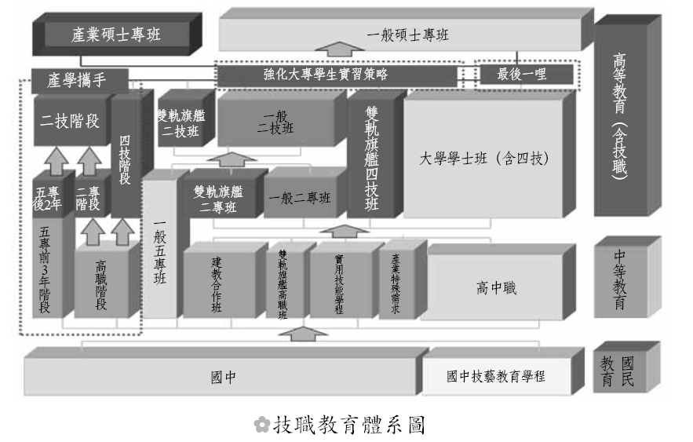

Slide 22
技職教育發展重點
體制的調整
  1995年修正專科學校法、試辦高職特殊教育實驗班、延教班改名為實用技能班、研議大學試辦「二年制技術學系」(二技)及「技術學院」改為「科技大學」、訂頒「績優專校改制技術學院附設專科部申請辦法」
  2004年《專科學校法》修改，引進副學士學位制度，頒授給技職教育體系的二專及五專畢業生。

Slide 23
  2013年公布「高級中等教育法」，高級職業學校主管機關業務自教育部技術及職業教育司移交由教育部國民及學前教育署辦理。
  2014年8月配合十二年國教，全法正式實施，高級職業學校改為技術型高級中學。

Slide 24
學制的發展
  1964年起，為配合國家經濟建設發展需求，政府大量核准私立專科學校的設置。
  1991年起，核准專科學校升格為技術學院。
  1994年「廣設高中、大學」變成教育政策的一大核心主軸，1996年起，多所專科學校改制為技術學院；多所技術學院改名為科技大學。

Slide 25
台灣技職教育的特色
台灣技職教育的特色 (官方資料)
  體系完整制度健全
  私人辦學優質積極
  學制類科多元適性：農工商科外，更有六大新興產業；十大服務業、四大智慧型產業
  產學合作效能卓著：雙軌訓練旗艦計畫、產學攜手合作計畫、產學學院，使學生畢業後即能就業。
  辦學成效務實致用
  國際競賽成果豐碩

Slide 26
技職教育發展的重點
  妥善照顧弱勢學生
    高職免學費措施（含五專前三年）、大專校院弱勢學生助學計畫、其他各項助學措施
  實施多元管道入學
    總量控管、考招分離、多元入學

Slide 27
  積極提升教學品質
    推動「高級中等學校適性學習社區教育資源均質化實施方案」、實施「高職優質化輔助方案」、提升專科學校教學品質、執行獎勵科技大學及技術學院教學卓越計畫、強化技專校院教師實務教學能力、引進業界資源協同技專校院教學、鼓勵學生參加各類競賽、落實專業證照制度。
  推動技職學校評鑑
  培育產學合作人才
    產學專班、學生校外實習課程、學士後第二專長學士學位學程、產業學院

Slide 28
  重視產學創新研發
    完善產學法規、建立區域產學合作中心、推動產業園區產學合作計畫
  發展典範科技大學
  鍊結產業再造技職
  開展國際合作交流
    國際合作與提升學生外語能力、招收外國學生

Slide 29
技職教育的展望
  實施十二年國民基本教育
  普及並深耕全人教育
  提升技專校院教育品質
  評鑑引導技專校院發展
  培育務實致用專業人才
  打造東亞高等教育重鎮
  積極拓展兩岸學術交流
  鼓勵開拓多源回流教育
  強化實踐社會服務責任

Slide 30
技職教育相關法規與政策

Slide 31
法規與計畫
技術及職業教育法
技術及職業教育政策綱領(第一章)
技職教育再造方案(第一期、第二期)
學制調整
(補助大專校院辦理就業學程計畫)
(產學訓合作計畫)

Slide 32
1. 技術及職業教育法108.12.31修正

Slide 33
第一章 總則
一、職業試探教育：指提供學生對職業之認識、探索及體驗教育。
二、職業準備教育：指提供學生進入職場所需之專業知識、技術及職業倫理涵養教育，及建立技職專業之榮譽感。
三、職業繼續教育：指提供在職者或轉業者，再學習職場所需之專業技術或職業訓練教育。

Slide 34
四、技職校院：指技術型高級中等學校、普通型高級中等學校附設專業群科、綜合型高級中等學校專門學程。
五、技專校院：指專科學校、技術學院及科技大學
六、職業訓練機構：指依職業訓練法登記或許可設立之職業訓練機構。

Slide 35
第二章 技職教育之規劃及管理
第 4 條 為培育符合國家經濟及產業發展需求之人才，制定宏觀技職教育政策綱領。

Slide 36
第三章 技職教育之實施
第一節 職業試探教育
  第 9 條 高級中等以下學校應開設或採融入式之職業試探、生涯輔導課程，提供學
  生職業試探機會，建立正確之職業價值觀。
  國民小學及國民中學之課程綱要，應納入職業認識與探索相關內容；高級中等學校及國民中學應安排學生至相關產業參訪。
  第 10 條 國民中學為實施職業試探教育…

Slide 37
第 二 節 職業準備教育
  第 11 條 高級中等以上學校辦理職業準備教育
  第 12 條 學校得依科、系、所、學程之性質，開設相關實習課程
  第 13 條 主管機關應就學校辦理實習課程實施績效評量
  第 14 條 學校得遴聘業界專家，協同教學

Slide 38
  第 15 條 學校應鼓勵教師及學生參與技藝競賽或取得與所學及就業相關之證照，提升學生就業能力
  第 18 條 技專校院應強化職能導向課程
  第 19 條 技專校院得優先招收具一定實務工作經驗之學生

Slide 39
第 三 節 職業繼續教育
  第 20 條 職業繼續教育，得由學校或職業訓練機構辦理。…職業繼續教育應以開設在職者或轉業者職場所需課程為主
  第 21 條 學校辦理職業繼續教育，得安排學生至職場接受教育及訓練課程(擔心實務經驗不足)
  第 22 條 職業訓練機構辦理職業繼續教育時，應就授課師資、課程、辦理方式、學分採計等，擬訂職業繼續教育實施計畫，報主管機關核定後辦理(擔心理論課程不豐富)

Slide 40
第 四 章 技職教育之師資
第 24 條 高級中等以下學校師資職前教育課程應將職業教育與訓練、生涯規劃相關科目列為必修學分…。高級中等學校職業群科師資職前教育課程，應包括時數至少十八小時之業界實習，由師資培育大學安排之。
第 25 條 技職校院專業科目或技術科目之教師，應具備一年以上與任教領域相關之業界實務工作經驗。

Slide 41
第 26 條 技職校院專業科目或技術科目教師、專業及技術人員或專業及技術教師，…每任教滿六年應至與技職校院合作機構或與任教領域有關之產業，進行與專業或技術有關之研習或研究

Slide 42
技職教育政策綱領
行政院 106 年 3 月 2 日訂定
行政院 108 年 2 月 21 日修正

Slide 43
壹、前言
一、技職教育之定位及價值
  技職教育肩負培育優質專業技術人才使命，不僅是專門知識之傳遞，更應
  以「做中學」、「學中做」及「務實致用」作為技職教育之定位。
  以「實務教學」及「實作與創新能力培養」作為核心價值。

Slide 44
二、技職教育面臨之問題及挑戰
  體制困境
    高職：設科未能符應產業需求、學生對基礎學科學習動機待提升、生涯與職業輔導未能落實、就業率偏低；
    技專校院：科系與碩博士班設立核准機制待檢討、畢業生學用落差問題
    整體技能職類分類分級不夠明確、證照重量不重質、技職價值尚待重建、師資培訓與產業脫節、學校設備設施老舊或未有效利用

Slide 45
  社會困境
    社會重視學歷、輕忽實務，技職教育常成為第二選擇。
    少子女化現象之嚴峻威脅，招生問題危機；
    產業結構從單一規模經濟轉向創造更高產值之跨業整合範疇經濟。驅動產業必須不斷轉型發展。
    資訊爆炸時代，需要培養取得資訊、運用資訊科技之能力，需具解決問題與創新決策之人才。

Slide 46
  面臨的挑戰
    如何縮減學用落差及填補技術缺口
    如何培養未來產業所需專業人才
    如何培育能適應產業變遷及具競爭力之專業人才

Slide 47
三、技職教育之未來發展方
  制度面：建立符應產業快速變遷之彈性化之技職教育制度
  學習面：改善課程、加強專業技術實作能力、培養跨領域能力及養成創新創業精神為核心
  社會面：由具效用之職業證照制度，整合學校與職訓(場)資源，增進政府、產業、非營利組織及學校間之協力責任，以改變社會對技職教育之價值觀

Slide 48
貳、綱領說明
一、願景：培養具備實作力、創新力及就業力之專業技術人才
二、目標
  目標一：建立彈性技職教育體系，符應產業變遷，彰顯技職教育價值
  目標二：強化課程體系與實作能力養成，激發師生創新思考與創業精神，促進技術傳承與產業創新
  目標三：產官學訓協力培育技職人才，提升社會對專業技術價值的重視，翻轉技職教育地位

Slide 49
三、推動方向
  建立技職教育彈性學制及入學管道，並以職業繼續教育吸引社會大眾選擇就讀
  落實有效職涯認識及職業試探，培養專業技術價值觀
  建立實作及問題導向之學習型態，培養務實、美感、跨領域能力、創新創業精神及國際移動力

Slide 50
  激勵教師提升符應產業發展之教學能力及調整育才思維，投入實務教學創新試驗，從事實務應用研究，以利技術傳承及創新
  依產業人才職能基準，檢討現行並開發具效用之職業證照，落實職場能力分類分級養成制度
  加強實務連結及產學合作，增進社會各組織協力培育人才之社會責任

Slide 51


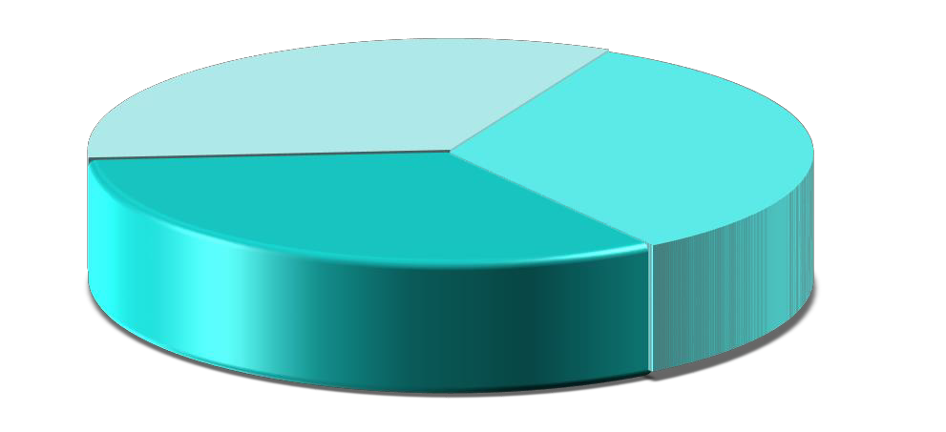







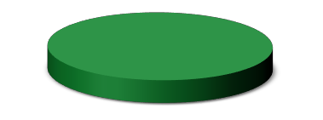








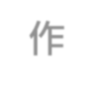










經濟發展
技術傳承與創新
社會融合
創
就
新
業
力
專業技術人才
力
實
作
力
彈性
致用
職業繼續教育
在地化
創業 精神
產學 合一
國際化
職業準備教育
優質
務實
職業試探教育

Slide 52
技職教育再造方案
技職教育證照制度的回顧與展望

Slide 53
一、第一期技職教育再造
  第一期技職教育再造辦理期程為2010-2012年，主要為十項策略：
  (一)策略一：強化教師實務教學能力
  (二)策略二：引進產業資源協同教學
  (三)策略三：落實學生校外實習課程

Slide 54
  (四)策略四：改善高職設備提升品質
  (五)策略五：建立技專特色發展領域
  (六)策略六：建立符合技專特色評鑑機制
  (七)策略七：擴展產學緊密結合培育模式
  (八)策略八：強化實務能力選才機制
  (九)策略九：試辦五專菁英班扎實人力
  (十)策略十：落實專業證照制度

Slide 55
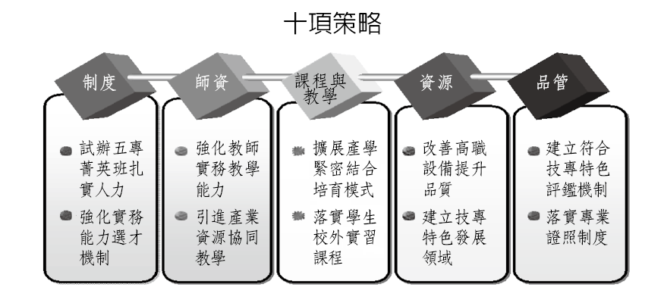

Slide 56
二、第二期技職教育再造計畫
  二期技職再造是行政院「經濟動能推升方案」的重要政策之一，總經費202億8950萬元。目標是讓技職畢業生擁有「立即就業」的能力，改變社會對技職教育的觀點，以及提供產業發展所需的優質技術人力。2013-2017。
  本計畫包括3大面向9項策略
    制度調整：政策統整、系科調整、實務選才
    課程活化：課程彈性、設備更新、實務增能
    就業促進：就業接軌、創新創業、證能合一

Slide 57
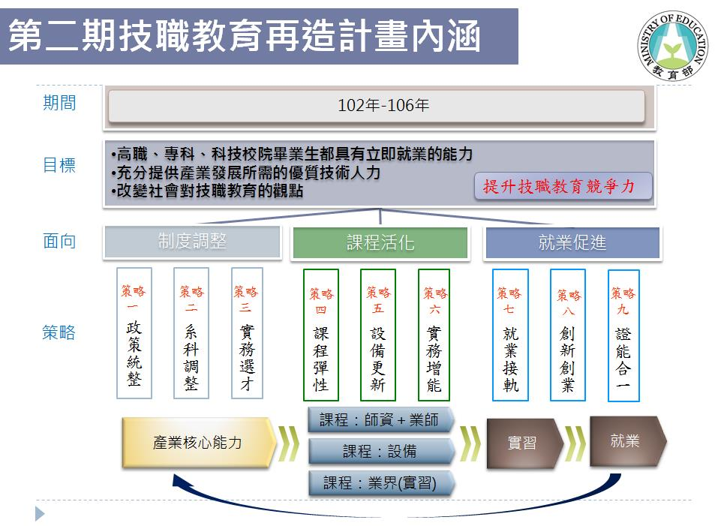

Slide 58
制度調整
策略 | 說明
政策統整 | 1.結合教考訓用，整合產官學研資源，建立跨部會、產業界及技職學校合作機制及平臺。 2.完備技職教育相關法規，落實技職教育政策整體化。
系科調整 | 定期盤點高職及技專校院系科設置情形，並協同相關部會，依產業發展需求，核定學校系科 設置、調整及學生數總量，以均衡產業人才供需。
實務選才 | 增加四技二專入學考試採非選擇題型之技術實作考試比率。

Slide 59
課程活化
策略 | 說明
課程彈性 | 1.依產業需求為導向，建置技職課程及教材銜接產業需求之彈性機制。 2.強化技專校院學生基礎學科能力與人文素養。 3.系科自我定位，與業界共構產業導向課程(含核心專業能力、實習課程及職業倫理)。 4.強化技專校院暨高職學生基礎英文能力。 5.建立亞洲校園聯盟，推動跨國學位學程，促進人才國際流動。
設備更新 | 1.分級分年更新高職及技專校院基礎教學設備。 2.整合區域教學中心設備。 2.鼓勵產業捐贈學校教學設備。
實務增能 | 1.教師面： (1)聘任業師協同教學。(2)鼓勵教師至公民營機構研習。（3）鼓勵技專教師以技術報告升等。 2.學生面：落實學生實習（包含校內、外及海外之企業或研發單位實習）

Slide 60
就業促進
策略 | 說明
就業接軌 | 1.擴大辦理契合式人才培育專班（高職：就業導向專班；技專：產業學院）。 2.學生就業率納入高職、技專校院評鑑及私校獎補助之指標。 3.全面落實技職教育宣導。 4.建置國中、高職、技專校院學生職涯探索歷程檔案及培訓職涯規劃種子教師。 5.結合勞委會職訓局辦理區域校園徵才活動，協助畢業生職場就業。
創新創業 | 1.補助6 所科技大學成立創新創業平臺，深化創新創業及得獎作品商品化之人才培育。 2.建立產企業公協會交流平台，促成高職及技專校院產學媒合及人才培育機制。
證能合一 | 1.研提高職及技專系科與產業需求相對應之專業證照，提供學校調整課程及鼓勵學生取得。 2.獎助技專校院依職能基準，與產業界共同規劃課程。

Slide 61
預期效益
本計畫結合教育部、經濟部、勞動部、國發會、財政部、相關目的事業主管機關、高級職業學校及技專校院等共同推動，以鍊結產、官、學、研，建立教、考、訓、用合一之技職教育發展策略，打造實用技職，達到以下效益：
  人才培育：學校透過就業博覽會、實習、研究或發明、創業、執照及證照等管道，建立學生畢業轉銜至職場之機制，提升技職學生就業力及就業率。
  技術發展：技職師生深入業界，輸出教學與服務，協助企業轉型或技術開發。
  經濟發展：結合地方政府及產企業界，擴散校園研發成果加乘效應，促進區域經濟發展。

Slide 62
第二期技職再造 學校和業界反應不錯 20150922公視晚間https://www.youtube.com/watch?v=1Usy6iLTipU
教育部推技職再造 實作縮短與業界差距 2018-01-04 https://www.youtube.com/watch?v=QJEMJnOTAqI
教育部技職教育再造計畫成果展39技專校院展成果文創 生技創意無限https://www.youtube.com/watch?v=bnxTMaBCiAU

Slide 63
三、第三期技職教育再造計畫
  預計民國107-111年推動，但網路上資料不明確。
  在2019.2.8的新聞稿中提到：https://www.tvet3.info/20180208/
  行政院編列技職再造三期經費，針對5+2創新產業技術人才推動「優化技職校院實作環境計畫」，包含支持技專校院建置95處類產業實習場域。
  5+2創新產包括農業（含生技、新農業）、食品（含食安、餐飲）、機械（含智慧機械、國防航太、軌道建設）、電子電機（含循環經濟、綠能科技）等11項領域，由學校與在地產業合作，建立緊密技職教育培育體系。

Slide 64
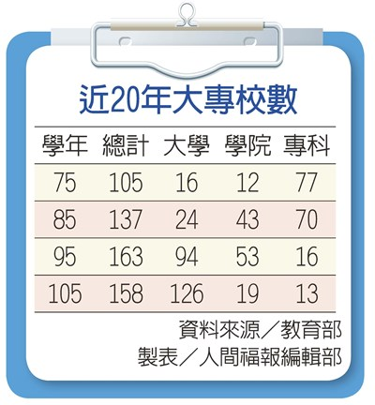
學校體制的調整
註冊率低 教部可命科大改回專科(2017/1/11)

Slide 65
國中畢業生愈來愈少，教育部核准九所科技大學明年設立五專部，引發高職不滿。
博士級教授無法教出實作能力的學生，看衰科大增設五專部政策。
  105年五專註冊率達95.4%，為各學制最高。但改回五專，就必須招收國中生，得和高中職競爭。家長還是傾向讓小孩唸大學。
  招生總量管制前提下，擴大五專的招生；若只是不讓學校退場，教育品質令人擔憂。

Slide 66
技職教育面臨的挑戰
一、教育環境的瓶頸
二、職業教育與訓練的績效不彰
三、世界局勢的詭譎與多變
影片分享
文章分享

Slide 67
一、教育環境的瓶頸
少子化
  生源減少→招生問題
  老年化時代→就業市場、就讀系科的轉變問題
  招生困難→ (學校、老師)退場問題
廣設大學
  升學管道暢通→就業年齡延後、基層人才消失中
  重研究、輕技術的師資→技職體系消失中
  畢業生低薪資、低就業率→形成學歷通膨問題

Slide 68
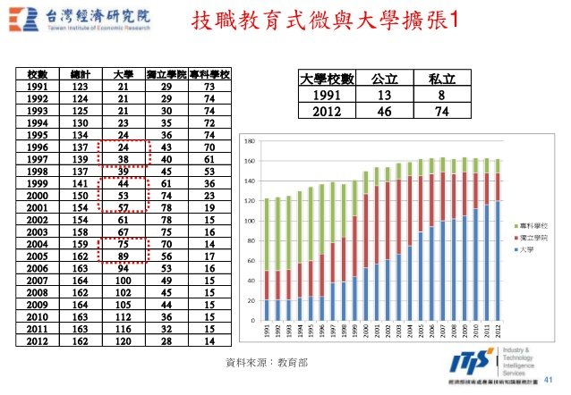

Slide 69
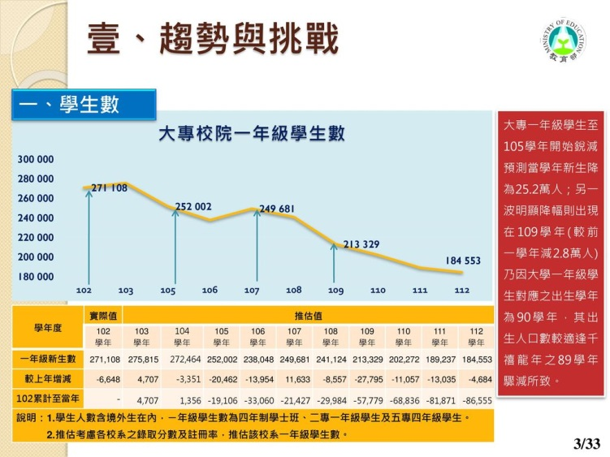

Slide 70
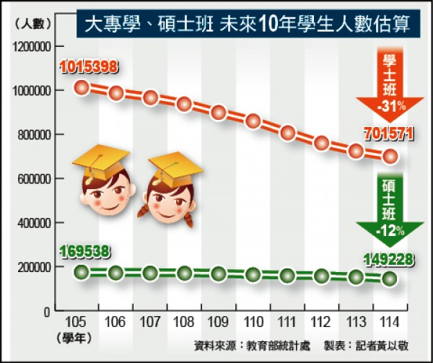

Slide 71
二、職業教育與訓練的績效不彰
學校的職業教育成效不彰
  學用落差嚴重(教育無法與產業結合) →企業滿意度低
  培育數量失衡→失業率高、流動、流失率高(黑手消失中)
  培育成效不彰→學生素質良莠不齊，無法適性就業
  ……
業界的職業訓練成效不彰
  低薪→員工對未來不抱希望
  在職訓練不足→員工難於提升
  ……

Slide 72
三、世界局勢的詭譎與多變
世界局勢壓力大
  人才外流：國外向台招生、企業人才外流
  大陸壓力：國際空間被壓縮
  ……
世界局勢變化快
  產業更新快速，需更新速度快之人才
  產業界需思考永續發展之管道
  ……

Slide 73
影片分享
【願景工程‧搶救人才】拚升學輕技能 台灣技職體系崩壞https://www.youtube.com/watch?v=kTocINPOl0I
技職教育實作特色 漸被升學迷思淹沒20170429公視中晝新聞https://www.youtube.com/watch?v=CLdeca7C7iM
廣設大學.輕忽技職 馬凱：教改亡國https://www.youtube.com/watch?v=1bCz3e6jdbg
全球搶人才，企業內訓卻貧乏http://www.cheers.com.tw/article/article.action?id=5022773

Slide 74
0325華視新聞雜誌-產學落差 消失的技職生https://www.youtube.com/watch?v=LB0P0-iiJrg
技職生滿手證照 找工作大多沒用？！https://www.youtube.com/watch?v=FCHLniV9NAQ
【奮起台灣3-1】技職教育競爭力關鍵https://www.youtube.com/watch?v=qjEu9hlBYRo
【新聞深一度】10年大限！缺工拉警報 黑手消失中https://www.youtube.com/watch?v=wZyyrtG05cc

Slide 75
2018泰晤士亞洲國家大學排行榜 台灣多數排名下滑https://www.udn.com/news/story/6928/2973493
20171119中天新聞 國際賽金牌與陸「死亡交叉」技職教育爆「5缺」警訊https://www.youtube.com/watch?v=pCjNmSGnyZI

Slide 76
文章分享
都是「美國模式」的錯？台灣技職教育學用落差如何反轉
台灣技職教育真走錯路了
德國技職教育和台灣差在哪裡？
技職篇／不重實作拚升學 技職教育走歪20年
走訪高職科大 探技職教育現況

Slide 77
都是「美國模式」的錯？台灣技職教育學用落差如何反轉
https://opinion.udn.com/opinion/story/9899/2398916
美國模式的主體是「技職學校」
  透過購置設備（如技職再造計畫）、引進技術業師、產學合作（建教合作、產學訓專班）等，強化學生實作能力
德國模式為二元制（Dual System）
  由事業單位招收國中畢業生，依據勞動法規簽訂學徒契約，開始業界師徒制培訓，再定期送到職校接受相關教學。
  學徒是「在業界學技術、在學校學國民基本課程及專業相關課程」，實務面上不會產生學用落差，職校也不必花大筆經費購置設備，卻永遠追不上業界。

Slide 78
  德國模式思維：企業並非拿出經費或撥出產能給在校學生使用，而是付給自家學徒的訓練費用及員工薪水罷了！
  德國模式的缺點：(1)過早分流；(2)18歲以下青年進入職場，不符合國際人權公約的立場。
目前我們採用美國模式，就該加強推動業界自辦內部員工訓練，而不是在美國模式先天弱點下，硬是要求技職學校解決學用落差問題，或苛責企業缺乏社會培養人才責任。

Slide 79
台灣技職教育真走錯路了
http://bbs.archi.sdnl.org/viewtopic.php?t=3973
嚴長壽 (【2015.11.30】嚴長壽批高教.技職教育 將大崩壞。 https://www.youtube.com/watch?v=MUe0GsgoJeA)
  讀書不該是唯一專長，卻被教育政策壓縮成唯一方向，技職教育完全被摧毀，職校升格專科、專科變學院、又成科大。升學直升梯讓許多年輕人不願當基礎螺絲釘的技師，台灣的中間空掉了，沒有腳踏實地的基礎人力，許多碩博士卻變成宅男宅女在家，找不到未來。
  技職教育嚴重學術化，導致台灣缺乏基礎技術人才。

Slide 80
  有熱忱與天分的技職明日之星，可能被排擠無法升學習得一技之長。
  台灣的家長迷信補習、迷信分數，卻無意間成為孩子成長最大的絆腳石，甚至可能是扼殺孩子天賦的頭號殺手。
  他提醒，家長不要鼓勵孩子考公務員或熱門行業。

Slide 81
德國技職教育和台灣差在哪裡？
https://www.cw.com.tw/article/article.action?id=5075783
近距離接觸德國技職教育，發現他們追求完美，不容錯誤的精神，而台灣在學校都只是為了應付考試、作業。
採行小班制度，讓每個學生都有實作機會， 4、5個學生圍繞在全新機械設備旁，依據業師教學步驟一步一步實作的「小班教學」，「這跟台灣採大班制再拆成兩組，輪流用設備的感覺根本不一樣」

Slide 82
德國的技職學生一星期只有一到兩天在學校上課，其餘時間都在企業實習，學校老師中業師幾乎占超過一半，學校的設備也多來自企業贊助，符合最新規格。台灣產學合作專班的學生畢業後，就算直接就業或進入企業實習，擔任的職務通常只是操作機台，與自己原本的專業無關。
德國技職升學考試考的是「實作」
「德國不是因為擁有工業強國的地位，才有這樣的技職教育，而是因為有這樣的教育，讓它成為工業強國，」

Slide 83
技職篇／不重實作拚升學 技職教育走歪20年
http://news.ltn.com.tw/news/focus/paper/985170
技職教育理應重視技術能力，偏偏技職專科大量升格科技大學後，荒廢實作，偏重學科、廣設研究所，導致如今竟有八成高職生力拚升學，台灣技職教育至少已「走歪廿年」。新政府要改革技職教育，必須從考試、課程、師資到企業界的用人條件全盤改變。
以前很重實作，一週上課五天半，有兩天半是在工廠學習製圖，老師也有實作能力，高工一畢業就能進工廠當製圖員，「老闆要什麼，我都能畫出來」。

Slide 84
統測招生用選擇題考專業知識
民國八十五起廣設大學、專科大量升格科技大學，高職課程質變。現在高職每週實作只剩一天，高一更少，十二年國教新課綱雖試圖導正，但各領域搶時數，實作課程仍只能佔三分之一。
企業用人條件多設定在大專學歷以上，高職生等於被迫拚升學。

Slide 85
走訪高職科大 探技職教育現況
問題
  升學率過高：103年高職生升學比率達86.6%，技職教育曾被批評走歪了20年！
    高職生就業率：民國96年14.7%，接著持續下降；民國100年11.0%；民國101和102年略為回升到12.6%；民國103年時創下新低，只有8.2%。
    升學率逐年攀升，民國96年76.5%，民國103年達到最高峰，來到86.6%。

Slide 86
  證照制度變調：目前大部分企業用人還是以學歷做為主要門檻，期待學生就業，證照就應成為依據。平均每位高職畢業生手上都有兩張丙級證照，少數還會拿到乙級。工業類與商業類檢定合格率逐年攀升，104年分別是73.94與65.11%。但用途還是利於升學；當上國手更能以技優保送國立科技大學。
  技能檢定在勞動部，但高職職業類科專業實習科目所學的內容，幾乎無法對應。
  技術與職業教育法103年三讀通過，規定國中小得納入職業試探課程，但畢竟還沒真正大規模落實。

Slide 87
努力
  技職教育強調的實作、務實致用，在第二期技職再造計畫的挹注下，略有改善！
  調整課程與入學方式，技專校院才能和一般普通大學做出區別
  越來越多學校，納入實務選才機制，102學年開始，技專甄選二階以面試取代書面審查，甄選比率可到40%與60%，民國106年開始，二階直接實作，比率更可到6成

Slide 88
謝宇程／四個制度陰招，打殘技職教育
http://www.ettoday.net/news/20170209/863123.htm
誰來教技職？學校請讓位
在加拿大，一個擁有『師傅』頭銜的人，和大學畢業完全平起平坐。成為師傅只有一條路─成為學徒。只要滿16歲，就可以去找有正式「師傅」頭銜的人請他們收為「學徒」。職業高中與專校只是個輔助，並不是成為技職專業者的必經途徑。
這4年的時間，有一套完整學習程序，由淺到深、由易到難。每年還得接受一次木工的學徒考試，一年一年愈考愈深，到了第4年結束時，會有一個大考試，要能通過才能拿到『師傅』的正式資格。

Slide 89
每人都得考兩科：筆試和實作。筆試是關於實際工作上會遇到的重要知識，或是測驗遇到一個複雜情況時，如何分析與推理。
8成考生沒有通過標準，只好隔年重考。他們會把工作中真正的案子拿來當考題。
「加拿大的職業團體知道，他們希望自己的職業受到尊重，就一定要確保每個行業內的人，在能力、專業、工作態度上都要處於高水準，所以他們很關心如何把人才培育體系做好。因此，加拿大的職業公會都很認真的經營新血後進培育，而政府，就負責運用公權力幫他們搭台、執行、監控。」

Slide 90
政府會提供一分教學綱要，其中明列每年該教給學徒的專業內容。
學徒們每年會有一次被召集到職業學校裡，進行4到8週（各種專業不一樣）較密集的知識培訓。而在這段期間，職業學校的教師也會確認學徒是否有得到師傅合理的教導。

Slide 91
四大建議
  我們用與市場、與職業現場隔絕的學校來教技職；但其實工作現場才是技職教育最合適發生的地方
  我們的技職教育內容，主要由教師、學者規畫；但每天在現場奮戰的工匠與師傅，才最知道該教些什麼。
  學生表現是否能得到專業證明常由教師判斷和給分；但要面對市場挑戰的師傅們，才最知道標準是什麼。
  對於那些到實務界當學徒、當助手的年輕人，我們的政府採取不理不睬的態度；但其實政府應該要當職業公會的「守門員」，確保他們在技能、知識、態度與性格上得到優良的培育，幫助職業界確保入行新人的水準、幫助產業把關從業人員的素質

Slide 92
十二年國教技術型高中
群科課程綱要

Slide 93
十二年國民基本教育課程綱要
十二年國民基本教育技術型高級中等學校群科課程綱要：農業群
技職教育簡介 類群https://www.youtube.com/watch?v=g1ems7xsrRA

Slide 94
技術型高中15群，92科
http://www.tvet3.info/20181226/
動力機械群 機械群 化工群
商業與管理群 電機與電子群 設計群
農業群 土木與建築群 餐旅群
藝術群 海事群 水產群
外語群 食品群 家政群

Slide 95
技術型高級中等學校課程推動工作圈http://vtedu.mt.ntnu.edu.tw/vtedu/node/369
全球高級中等學校課程計畫平台 --各領域綱領 http://course.tchcvs.tc.edu.tw/data.asp
技術型高級中等學校群科課程資訊網 http://vs.tchcvs.tc.edu.tw/

Slide 96
修訂之依據
技術型高級中等學校群科課程綱要之依據
  技術型高級中等學校教育目標
    涵養核心素養，形塑現代公民；
    強化基礎知識，導向終身學習；
    培養專業技能，符應產業需求；
    陶冶道德品格，提升個人價值。

Slide 97
  十二年國民基本教育課程綱要總綱要旨
    精神：全人教育精神、以學生為主體、培養核心素養
    理念：自發、互動、共好
    願景：適性揚才、終身學習，來成就每一個孩子
    目標：培養務實致用能力(職涯發展)，來適應現在生活及未來挑戰。

Slide 98
修訂的理念與方向
技術型高級中等學校課綱修訂理念與方向如下圖：

Slide 99










學生主體
深化學習動機與就業競爭力之基礎
適性揚才
務實致用
符應十二年國民
基本教育之精神
強化實務技能
鏈結產學關係
終身學習
職涯發展
適應社會與工作環境變化
培育學生職涯發展所需之核心素養

Slide 100
一、學生主體
  學生是學習的主體。為使學生樂於學習且有效學習，群科課程綱要研修特別著重學生學習動機與就業競爭力之強化。
  一方面藉由彰顯技職教育實作導向的課程特色，提供跨科之共通技能領域學習，以實習或實作方式強化學生的學習動機與興趣；
  另一方面則以職能分析為基礎，發展群科課程內涵，奠定學生實作技能，厚植其就業競爭力。

Slide 101
二、適性揚才
  技術型高級中等學校群科課程綱要旨在協助學生適性發展，找到自己人生的職涯方向；
  課程規劃提供學生專題實作與創意思考機會，鼓勵學生結合專業科目與實習科目所學之知識與技能，激發學生潛能及創造力，以培育其家政群核心素養，進而成為國家未來經濟發展的重要人才資源。

Slide 102
三、終身學習
  二十一世紀產業興革更迭迅速，培養學生具備終身學習能力，能適應社會與工作環境變化，並能持續自我成長，以因應未來可能的職涯轉換需求。

Slide 105
各國技職教育的借鏡

Slide 106
德國技職教育
「贏」在起跑點就是贏？令人震驚的德國教育：就是讓孩子「輸」在起跑線上！！ http://www.orgs.pub/show/22113
德國「雙軌制職業養成教育」的探討/羅欽煌http://tw.myblog.yahoo.com/yyy888-888/article?mid=4853&prev=4854&next=4852&l=f&fid=37
【民視異言堂】雙軌啟示錄https://www.youtube.com/watch?v=vl4dQRYrquI

Slide 107
沒念大學也能擁有好工作？兩分鐘告訴你德國技職教育為什麼如此成功(2分鐘) https://www.youtube.com/watch?v=SGmJweKEFhA
【願景工程‧搶救人才】從德教育雙軌制 看台灣技職體系(35分鐘) https://www.youtube.com/watch?v=Me0BnzrcI40
獨立特派員 384集 (雙軌行不行)https://www.youtube.com/watch?v=dpA4tJwquDo
【民視全球新聞】雙軌技職教育 德國製造業獨步全球! https://www.youtube.com/watch?v=F54HGeVlG7U

Slide 108
「贏」在起跑點就是贏？令人震驚的德國教育：就是讓孩子「輸」在起跑線上！！ http://www.orgs.pub/show/22113
我在德國時候沒思考過這個問題，但是卻從中發現了很多意外的東西：
德國幼稚園沒有年級，所有年齡的都混在一起。
德國學校都是半日制的，下午沒有課，只有課外活動。
英語3年級才開始學習。
小學4年級畢業，根據老師推薦升學，學習技工，中專或者上以後能上大學的文理中學。

Slide 109
上大學的比例還沒中國大陸高。
沒有大學生(後來根據歐盟要求更改了一些)，要就讀到研究生。
重視實踐課程，抽象的數學學習進度至少比中國晚2年。
為什麼8200萬的德國人分享了世界上一半的諾貝爾獎?
答案竟然是... 不要過早過度開發兒童智力

Slide 110
德國基礎及初等教育
德國義務教育從6歲到18歲共12年。大部份小學是4年。第5、6兩年是無學制歸屬的定向階段，主要是針對學生個人特質進行觀察與定向
依定向結果進入不同類別的初級中學(3年)
  職教為主的普通中學(約25%)，
  職教與升學並重的實科中學(約40%)，
  升大學為主的文理中學(約25%)，
  三種通吃的綜合中學。

Slide 111
初中畢業(15歲)後，
  25% 學生進入升大學為主的文理高中(3年)
    1/3於日後轉入雙軌制職業養成教育就讀
  75%學生選擇職業教育(3年)。
    2/3參加雙軌制職業養成教育(超過所有15-18歲學生的50%，是德國高級職業教育的主流)
    全時制的職業學校

Slide 112
雙軌制職業養成教育
企業界提供訓練名額(每年約60萬名)，初級中學畢業生提出申請(每年約70萬名)，經過職業輔導轉介到企業界，接受學徒式的技術訓練。
  學徒生每週3-4天到企業界上班學習技藝。
  企業需支付學徒生大約正式員工1/3的薪資，還要提供機器設備和職訓技師指導訓練學徒生。
  每週有1-2天，須讓學徒生到職校去學習專業理論知識。

Slide 113
德國雙軌制職業養成教育，不是政府強制而是「自然形成」。在中古世紀時期，德國就以師徒制傳授技藝，並組成行業公會，學徒學成出師，必須經過公會認可，才可以自立門戶開業。
台灣早年也有師徒制，兩者有什麼不同?

Slide 114
雙軌制職業養成教育的優點
政府
  政府訂定職業訓練規範，使全國職校學生保持相當水準。
  政府辦理的高職只需教授專業理論知識，不必購置昂貴且跟不上時代的機具。
  企業界自願負擔所有技藝訓練經費，使政府經費可以轉而提供免費高品質的高職、高中和大學教育

Slide 115
企業
  企業提供正式生產機具，學徒生所學技術與企業需求相符，畢業後可以立即生產。
  接受訓練的學徒生也是企業未來員工。合格結訓之後，企業優先錄用，學徒生畢業即就業。
  除了初期基礎訓練之外，學徒生在訓練期間的合格產品，可以由企業出售獲利，不致浪費。

Slide 116
學徒生
  學徒生經過為期三年、師徒式一對一的訓練，所學技術紮實，水準很高。
  學徒生參加雙軌制職業養成教育，學成畢業後立刻可以就業。
  學徒生經考試合格取得證照，受公會保障，可以單獨開業當老板。

Slide 117
新加坡技職教育
【願景工程‧搶救人才】高薪低稅 新加坡積極延攬人才
【願景工程 ● 搶救人才】借鏡大陸新加坡 反思台灣人才困境https://www.youtube.com/watch?v=0CPtrdxAM34&index=2&list=PL_P8_T8v8mrpSODyVdKuT_bBLTXs1kRkh&t=0s

Slide 118
澳洲技職教育
【願景工程‧搶救人才】澳技職體系龐大 七成中學生選讀https://www.youtube.com/watch?v=1JZbT93WlE8
【願景工程‧搶救人才】澳AQF制度 教育、職場整合接軌https://www.youtube.com/watch?v=9a42VQcDcq0
【願景工程‧搶救人才】澳技職教育 TAFE學徒帶薪學技術https://www.youtube.com/watch?v=NMeA7aVzRsY
【願景工程‧搶救人才】澳洲十年教育改革 產官學一條鞭https://www.youtube.com/watch?v=VVrtqbjI2L8

